Slide 1


文献检索
图书馆 郭秀梅

Slide 2
练习题
1.书目、题录、文摘是（ ）次文献。
2.将一次文献形式压缩、排序形成（ ）次文献，将一次文献内容浓缩、综合形成（ ）次文献。
3.综述是（ ）次文献，是以大量的（ ）次文献为素材经过整理、综合加工而成。
二
二
三
三
一
4.图书馆的图书一般采用（ ）排架法。
分类

Slide 3
文献检索基础知识
第一节 信息、知识、情报与文献
第二节 文献的类型与特征
第三节 图书馆文献利用
第四节 文献检索系统
第五节 文献检索方法与技术
第六节 文献检索策略

Slide 4
第四节 文献检索系统
一、文献检索的概念与原理
二、计算机检索概述
三、数据库
四、检索途径与语言

Slide 5
一、文献检索的概念和原理
（一）文献检索的概念
文献检索是指将文献按一定方法存储起来，然后根据特定课题的需要，从中查出特定文献的过程。
文献检索包括存储与检索两个过程
存储是检索的基础，检索是存储的目的

Slide 6
（二）文献检索的原理
存储：收集大量无序信息，依据其特征加工处理，使之系统有序化，建成检索工具和检索系统；

Slide 7
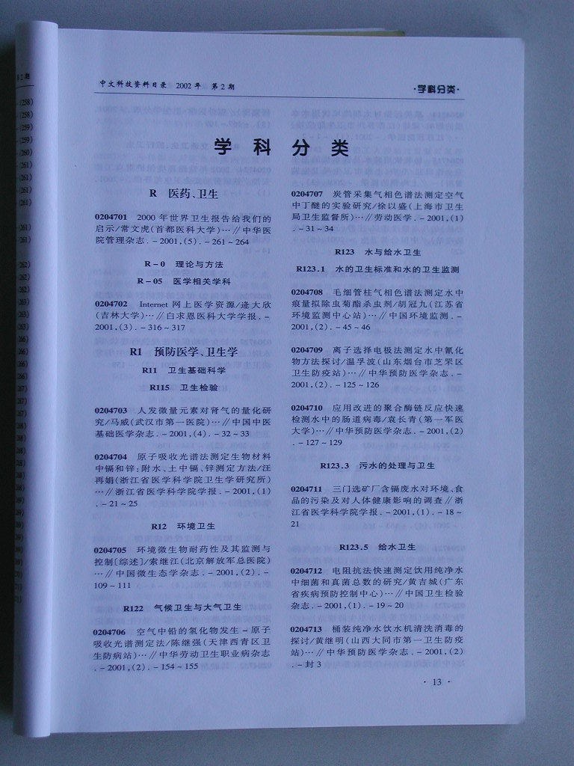
检索工具

Slide 8
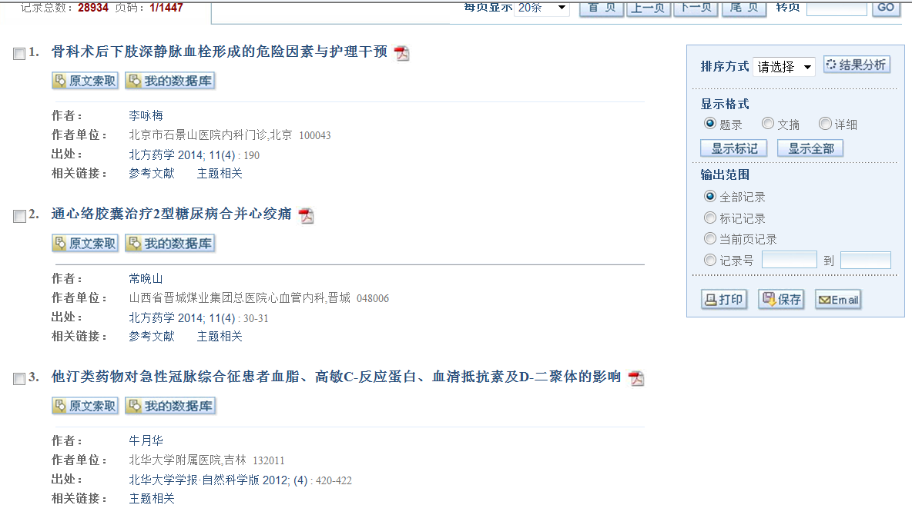
检索系统

Slide 9
（二）文献检索的原理
存储：收集大量无序信息，依据其特征加工处理，使之系统有序化，建成检索工具和检索系统；
检索：使用检索工具和检索系统，依据其提供的检索方法，查找所需的特定信息。

Slide 10
主题索引
A
a 阿
阿霉素—投药和剂量 00779 血液 02938
ai 癌
癌—02324 02451 并发症 01896 诊断 02221 治疗 02138
B
bai 白
白斑—并发症 02652 病因学 02593
bing 病
病毒基因 00477 00480

Slide 11
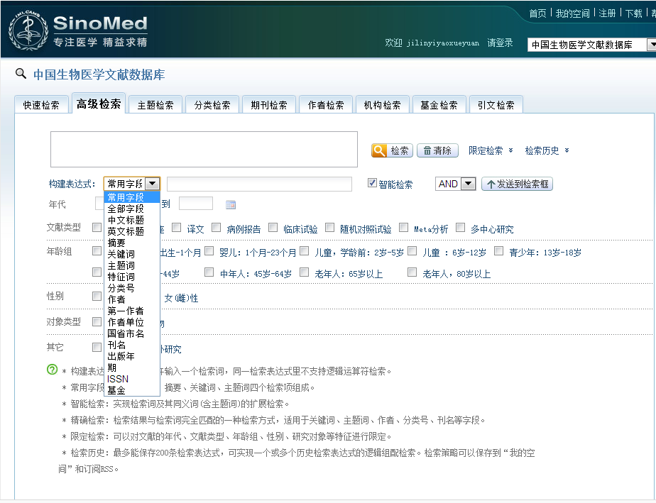

Slide 12
二、计算机检索概述
（一）计算机检索类型
脱机检索（20世纪50年代）
联机检索（20世纪60年代末70年代）
光盘检索（20世纪80年代）
网络检索（20世纪90年代）

Slide 13
（二）计算机检索特点
检索速度快
检索途经多
更新快
资源共享
检索更方便灵活
检索结果可以直接输出

Slide 14
（三）计算机检索系统构成
硬件设备
计算机软件
数据库

Slide 15
三、数据库
（一）数据库的概念
是指一定专业范围内的信息记录及其索引的集合体，是计算机检索系统的核心部分，即信息资源。
提供检索方法

Slide 16
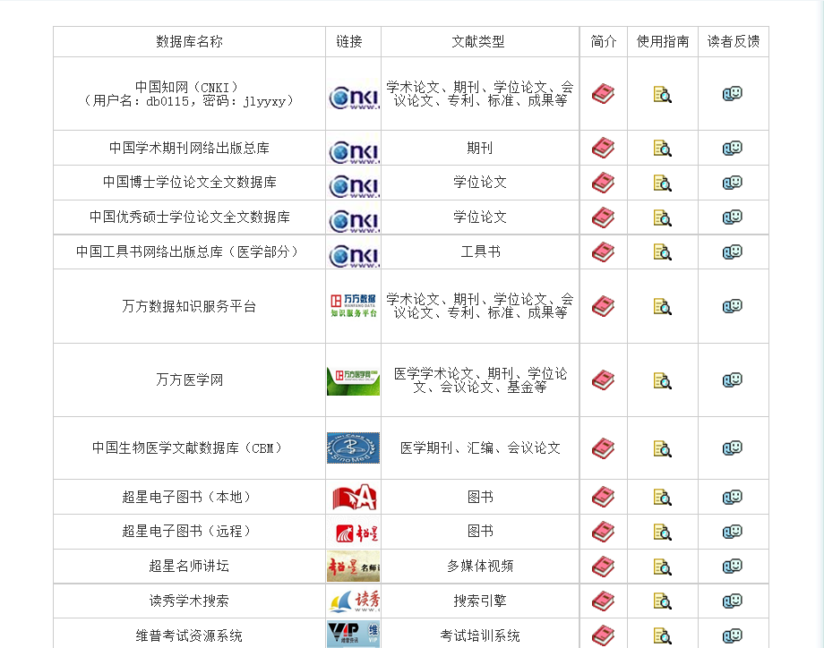

Slide 19
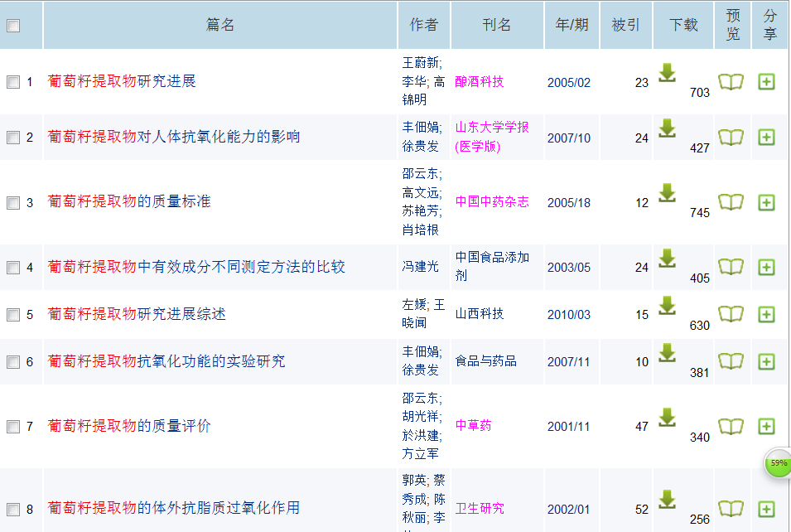

Slide 20
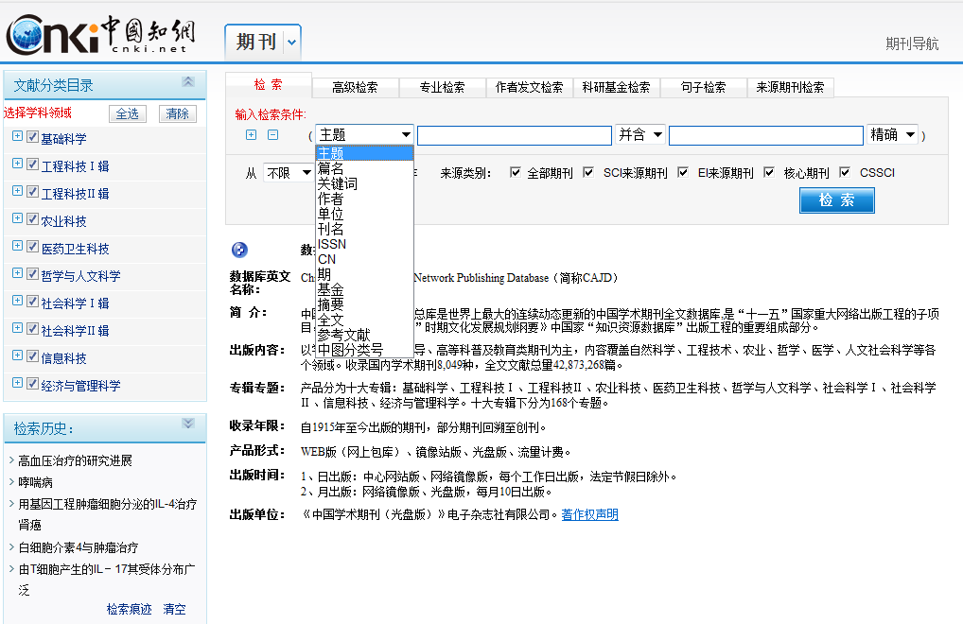

Slide 21
（二）数据库的类型
1.按对信息收录的学科范围划分
（1）综合性数据库
（2）专业性数据库
（3）专题性数据库
多学科 CNKI 万方
某一学科 Pubmed CBM
某一特定对象或专题
中国药物专利数据库

Slide 22
2.按收录信息内容的类型不同划分
（1）文献型数据库
（2）数值型数据库
（3）事实型数据库
（4）图像数据库
（5）多媒体数据库

Slide 23
（1）文献型数据库
指以各类型文献（图书、期刊论文）为内容的数据库，包括书目数据库和全文数据库。

Slide 24
（1）文献型数据库
书目数据库：存储二次文献信息，包括题录、文摘、目录数据库等，是信息检索最常用的数据库。
为检索者提供文献出处，检索结果是文献的线索而非原文。
如：图书书目、CBM、Pubmed

Slide 25
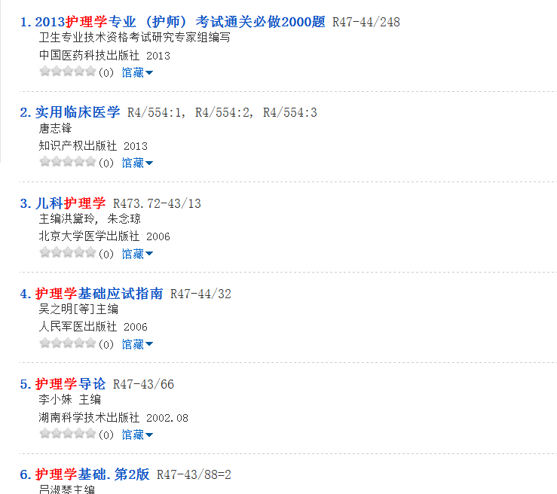
书目

Slide 26
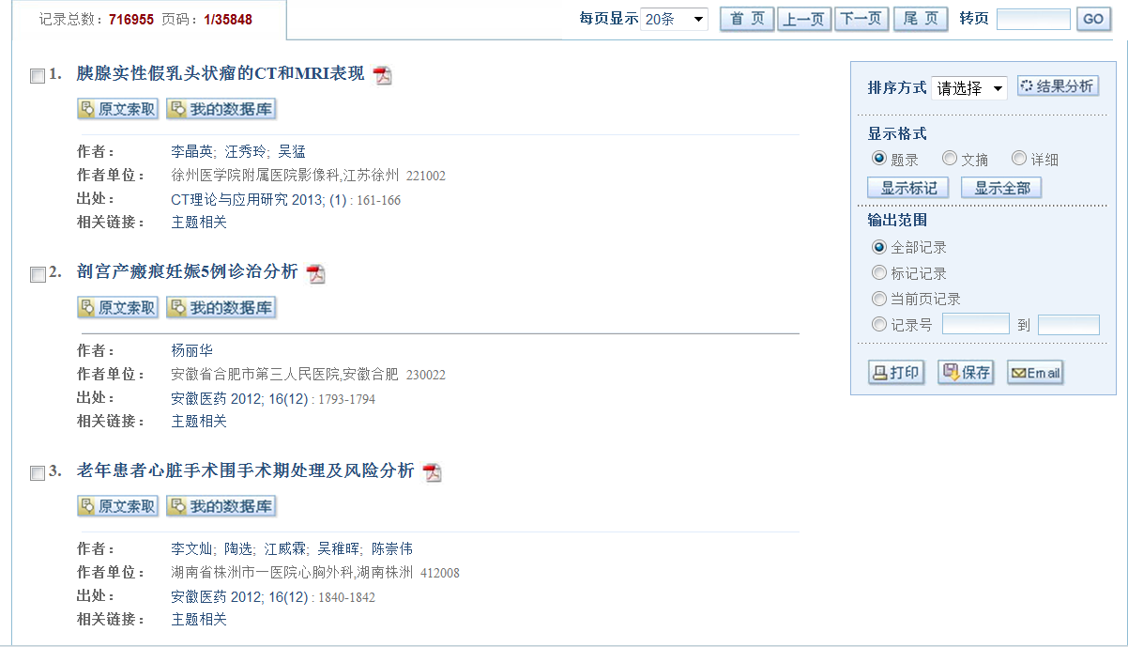
题录

Slide 27
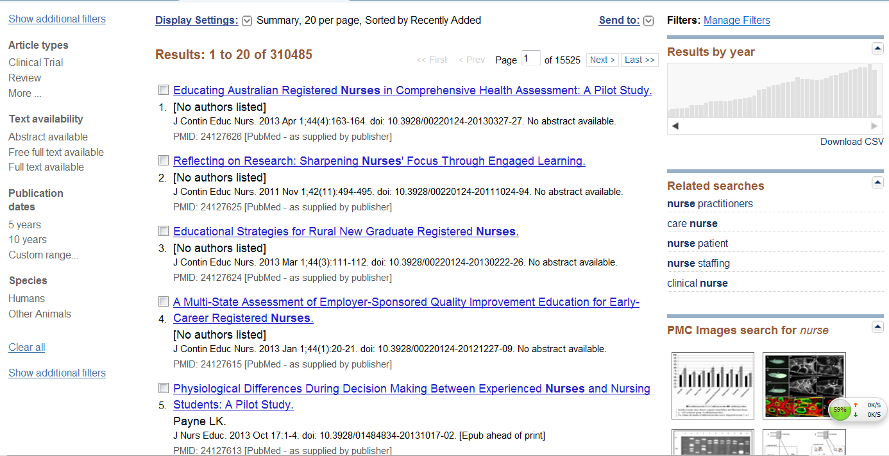
题录

Slide 28
（1）文献型数据库
全文数据库：存储文献的全文，包括图书全文、期刊全文、学位论文全文等，是信息检索最受欢迎的数据库。
如：超星数字图书馆、CNKI、万方等

Slide 29
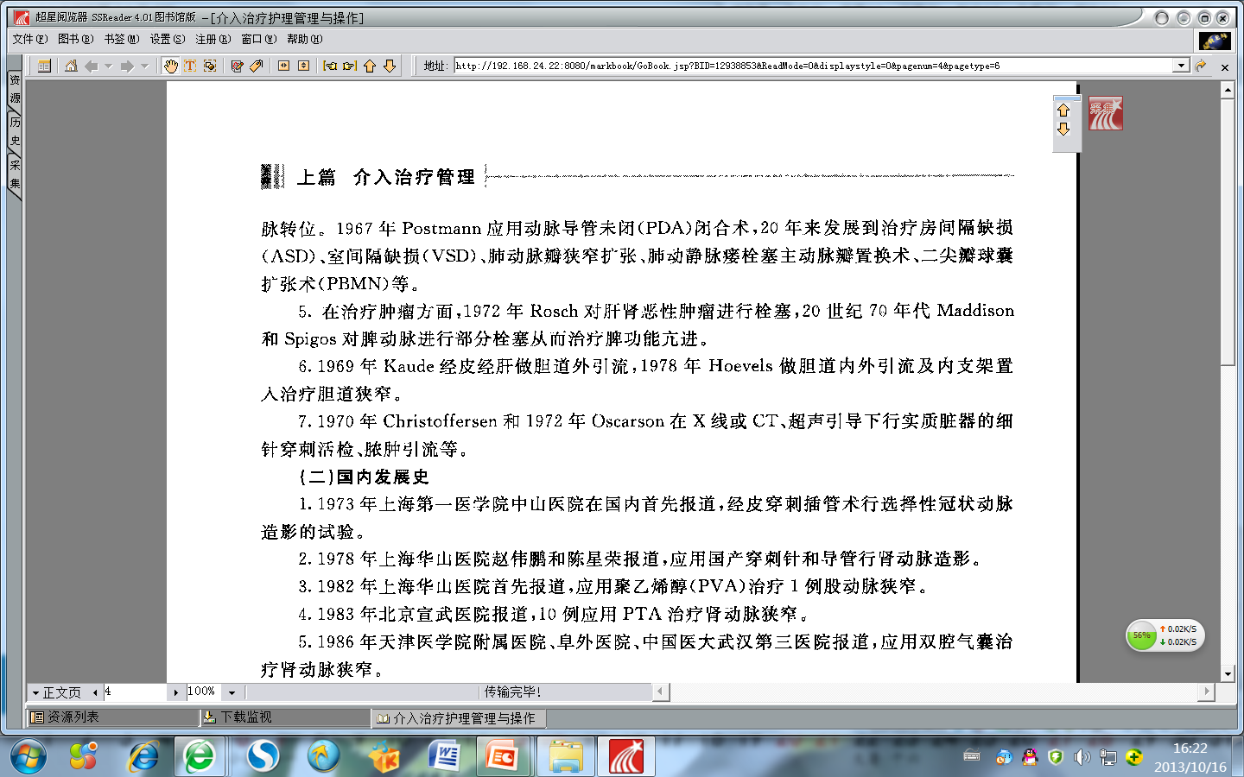

Slide 30
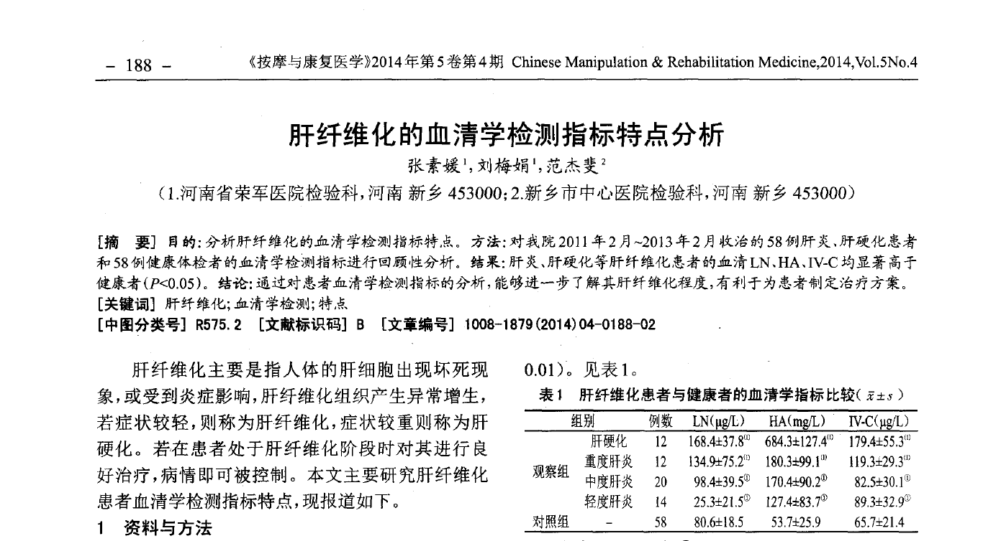

Slide 31
（2）数值型数据库
存储有关科研数据、数值，包括各种统计数据、实验数据、临床检验数据等。
如医学使用的化学制剂、药物的各种理化参数，人体生理上的各种数据等。
如：CNKI的中国年鉴全文数据库（统计资料）
统计数据库

Slide 32
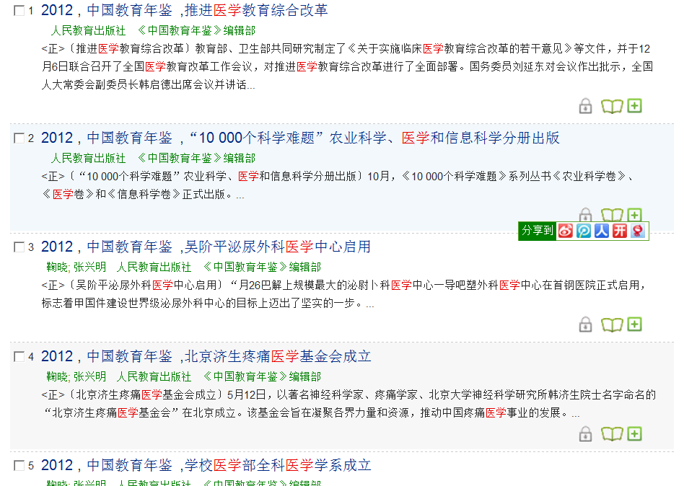

Slide 33
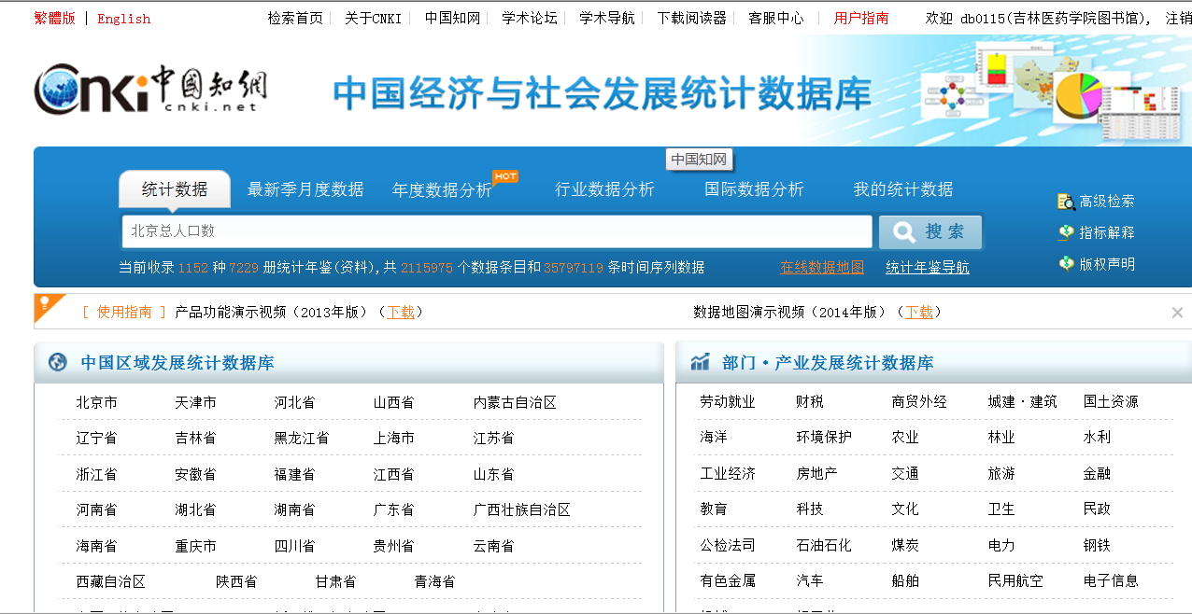

Slide 34
（3）事实型数据库
也称指南数据库，存储某种具体事实、知识数据的非文献信息源的一般参考性、指示性资料信息，每个条目都是对一个事实确切、完整的描述。包括人物、机构名录、大事记等参考资料。
如：字典、词（辞）典、百科全书、人物、机构信息库等

Slide 35
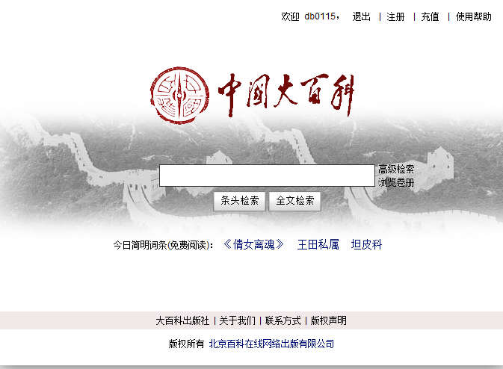

Slide 36
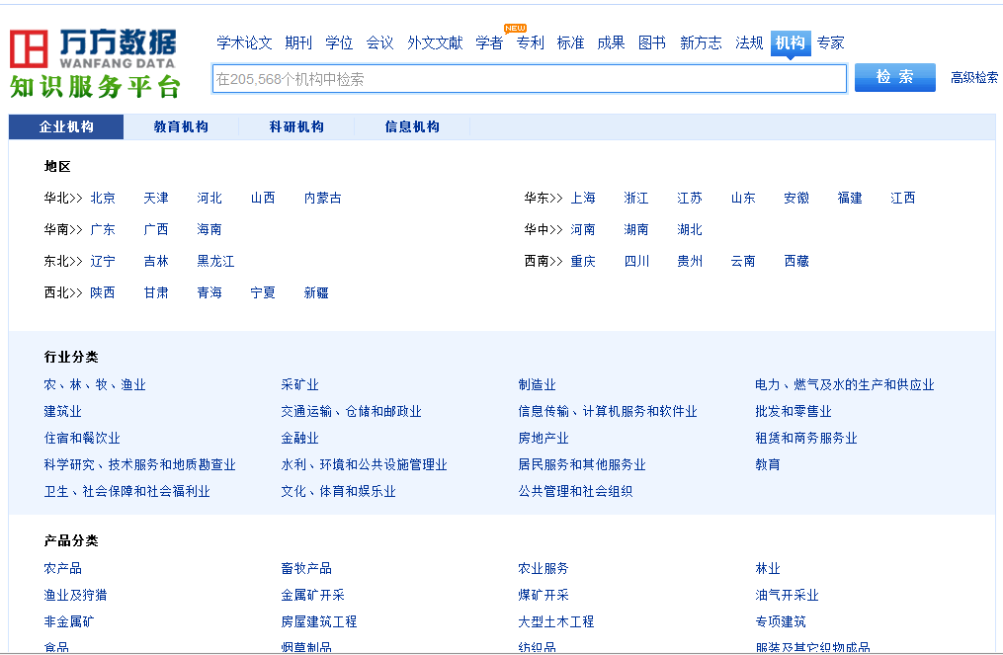
万方机构库

Slide 37
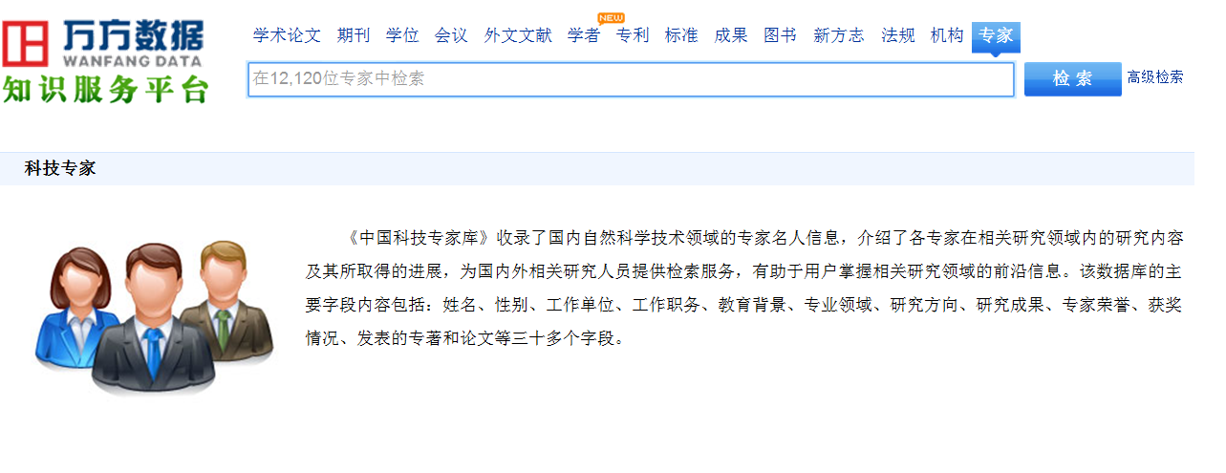
万方专家库

Slide 38
（4）图像数据库
指以图像、图面、图形等为信息主体数据集合。
如图谱数据库

Slide 39
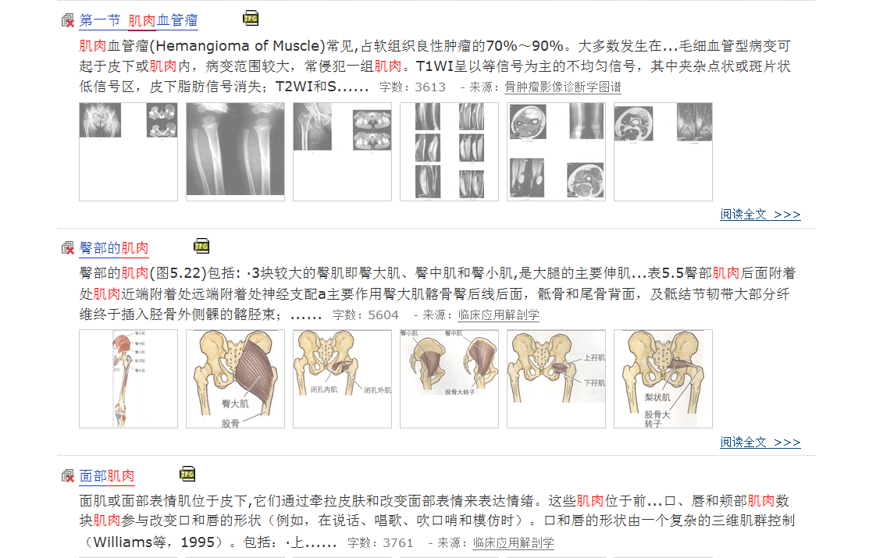
CNKI工具书库

Slide 40
（5）多媒体数据库
存储数值、文字、表格、图形、图像、声音等多媒体信息。
如新东方多媒体学习库 、ilearning外语学习库

Slide 41
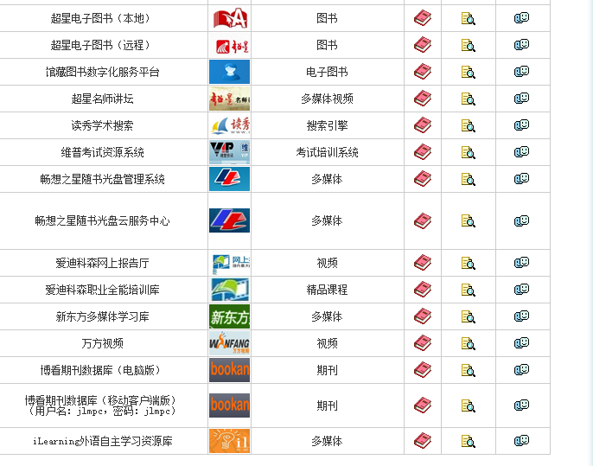

Slide 42


Slide 43
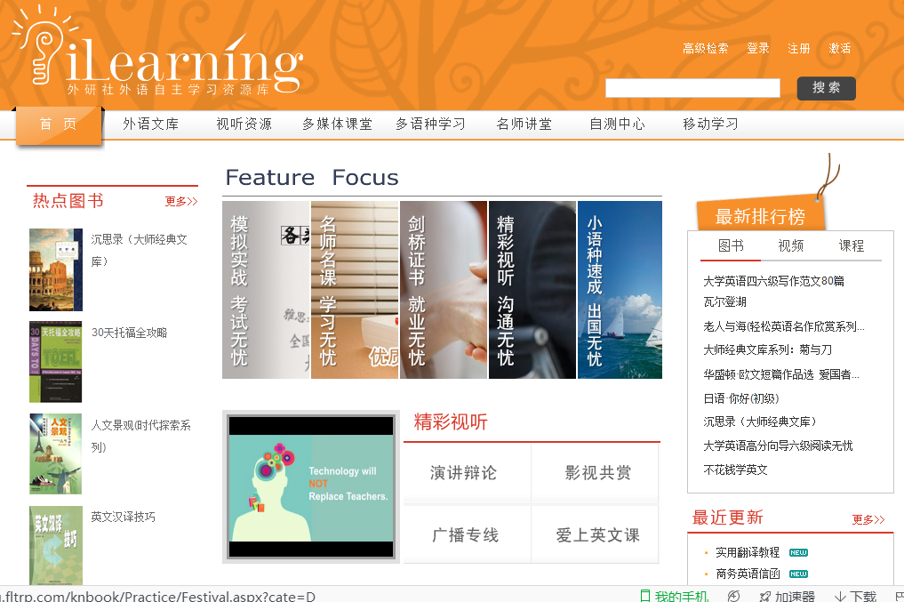

Slide 44
（三）数据库的结构
1.文档（file）
2.记录（record）
3.字段（field）

Slide 45
1.文档（file）
数据库中一部分记录的集合。许多大型数据库往往包含有数以万计的记录，为便于检索，常按年代或学科专业划分为若干个文档。

Slide 46
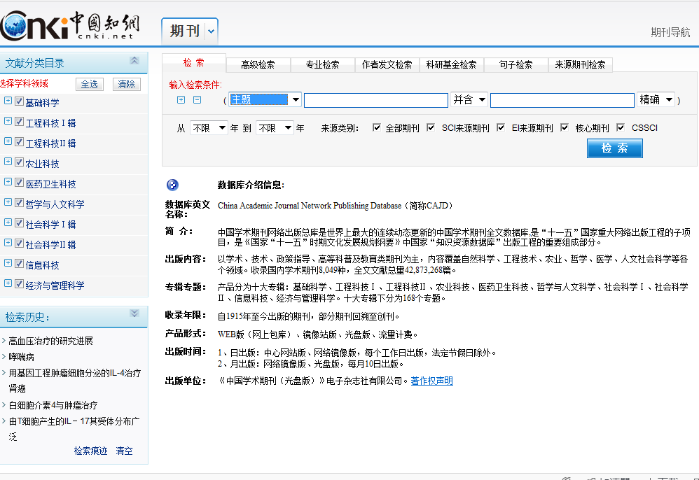

Slide 47
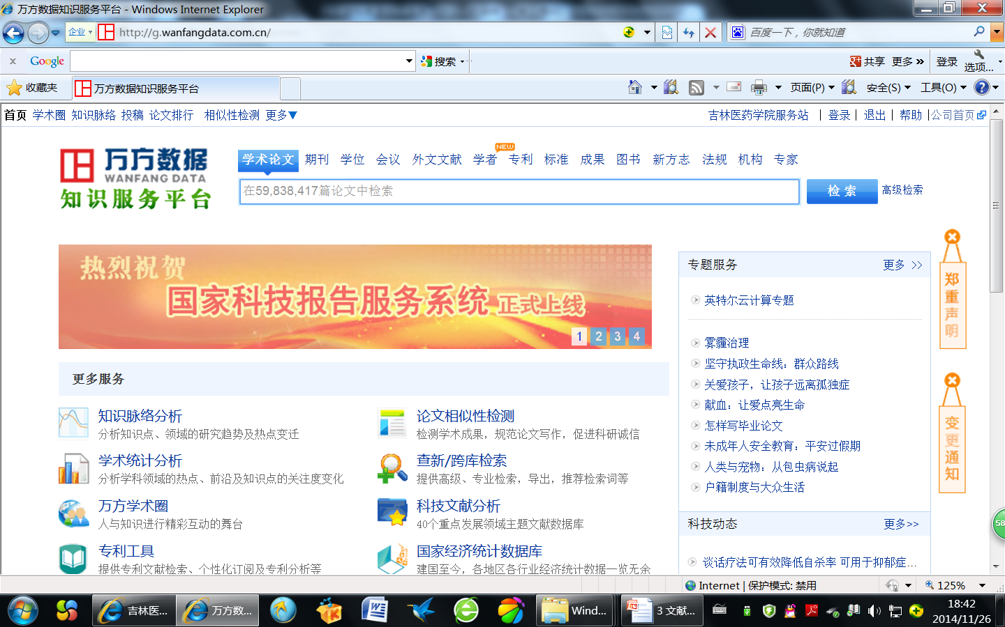

Slide 48
2.记录（record）
数据库中文档的组成单元，是对某一篇文献或一则信息的全部相关属性进行描述的结果。
一条记录代表一篇文献的信息，每条记录描述了一篇文献的外部特征和内容特征。

Slide 49
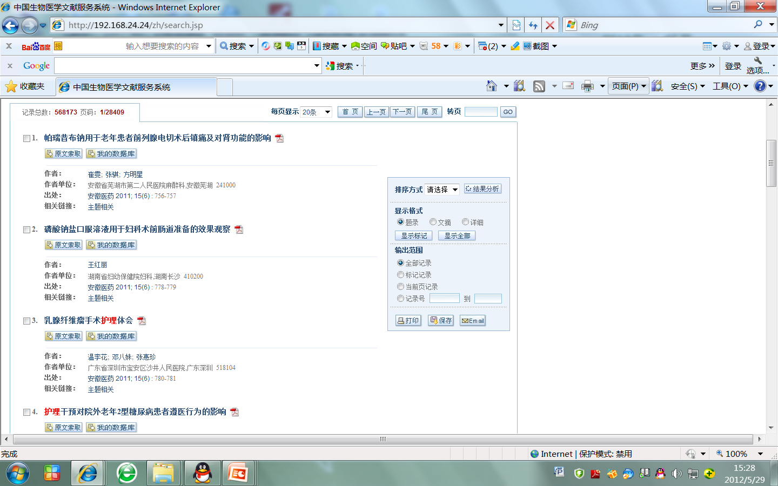

Slide 50
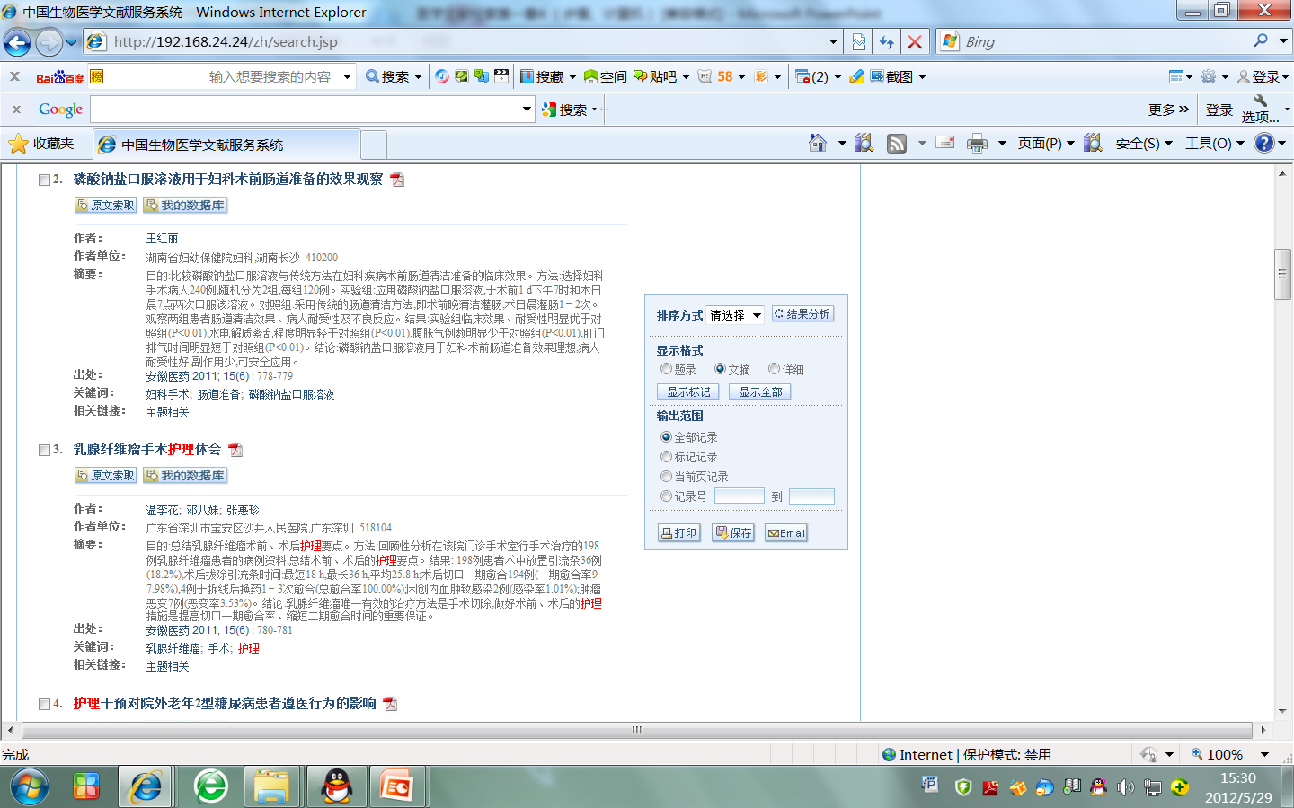

Slide 51
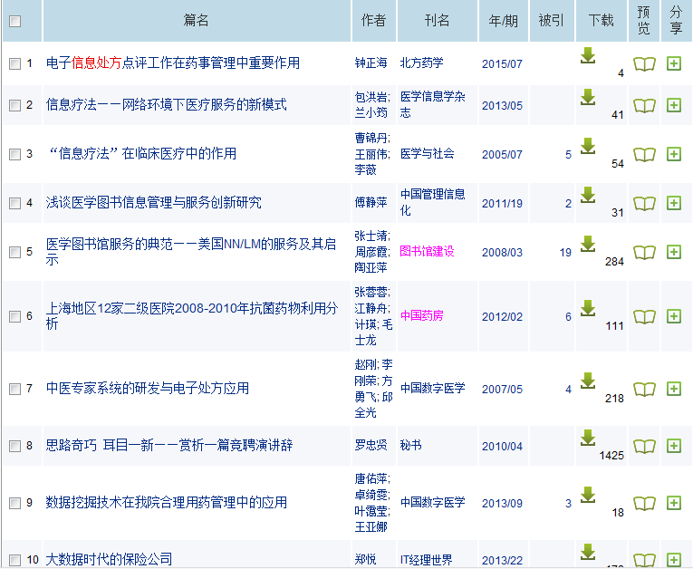

Slide 52
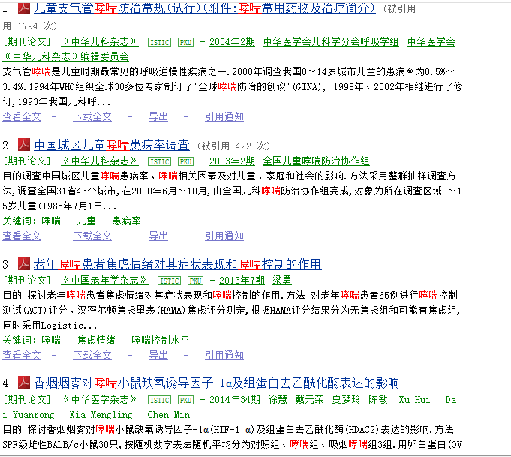

Slide 53
3.字段（field）
比记录更小的单位，字段集合组成记录。每个字段描述文献的某一特征，即数据项。如篇名、作者、文摘等。

Slide 56
通常情况下，检索是从某一个角度（著者、主题词、篇名）开始的，即从相应的著者字段、主题词字段、篇名字段入手查找相关内容。因此每一个字段不仅是构成记录的基本单元，也是一个检索点或检索入口。

Slide 59
数据库的检索实际上就是通过对字段检索获得文献记录的。
检索入口——字段
检索结果——记录

Slide 60
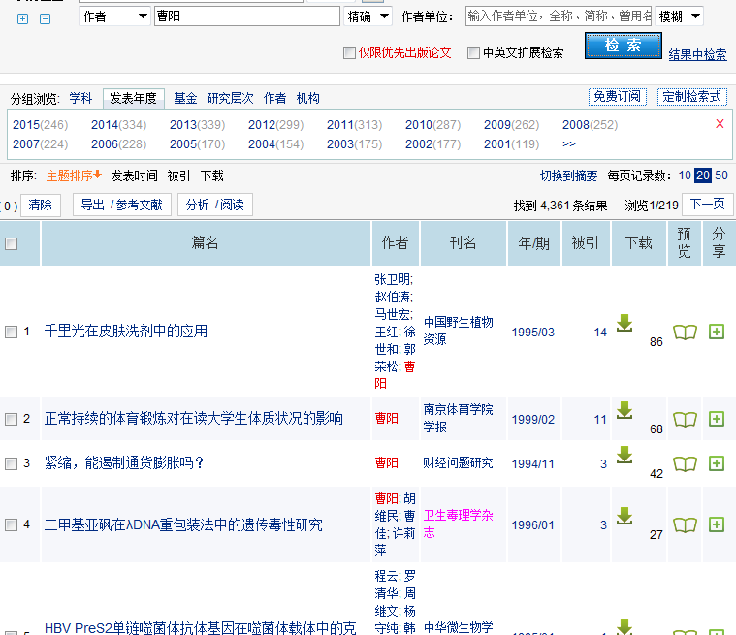

Slide 61
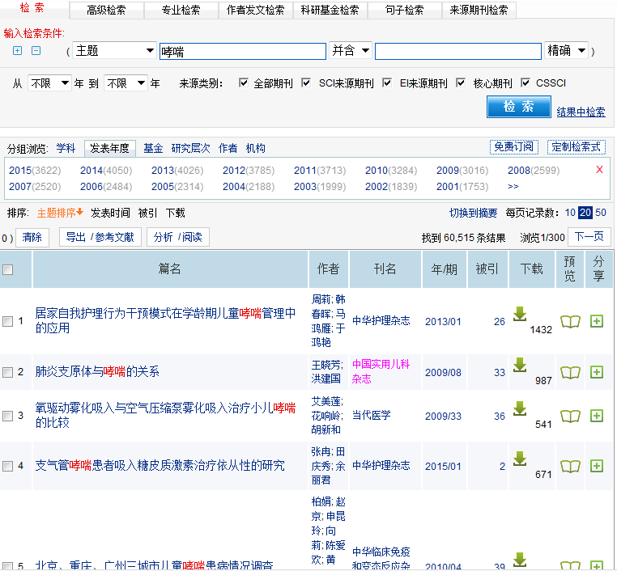

Slide 62
四、检索途径与语言
（一）检索途径
（二）检索语言

Slide 63

（一）检索途径
检索途径是检索系统提供的检索入口，在数据库中通常表现为对字段的检索。

Slide 66
（一）检索途径
不同的检索工具所提供的的检索途径不完全相同，常见的检索途径有主题词途径、关键词途径、篇名途径、著者途径、分类途径等。

Slide 67
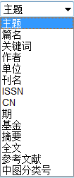
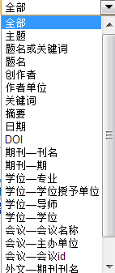

CBM
CNKI
万方

Slide 68
例题:查找我院徐斌、马健康等发表在《辽宁师范大学学报》2007年第4期上的“高校实验教学改革的实践探索”的文章。
已知条件：
作者：徐斌（1）、马健康
著者途径
篇名：高校实验教学改革的实践探索
篇名途径
关键词：高校 实验 实验教学
关键词途径
分类号： 高等教育 G64
分类途径

Slide 70
查找下列文献
1.柳景利发表的文章
2.题名“健脾复肝丸治疗慢性乙型病毒性肝炎60例”
3.创伤外科学
4.拉米夫定治疗乙型肝炎
著者途径
篇名途径
分类途径
关键词途径
关键词途径
主题词途径

Slide 71
（二）检索语言
1.检索语言的概念
是信息检索系统存储与检索过程中共同使用的一种专用语言，是在文献检索领域中用来描述文献特征和表达信息检索提问的一种专用语言。
如作者、关键词、主题词、分类号

Slide 72
2.检索语言的类型
按揭示文献特征划分：
（1）描述文献信息外部特征的检索语言
（2）描述文献信息内容特征的检索语言

Slide 73
（1）描述文献信息外部特征的检索语言
依文献的外部特征作为标引和检索途径的检索语言。
如著者、刊名或书名、文献序号等

Slide 74
（2）描述文献信息内容特征的检索语言
内容特征指文献研究的主题、所属学科或专业等方面。
①分类语言
②主题语言
③代码语言

Slide 75
①分类语言：使用分类方法将文献所涉及的学科内容区分、归纳形成类目体系，用分类号表达类目体系中每一个主题概念的检索语言。
其特点是揭示学科体系，按学科专业所属等级排列文献，通过分类体系（分类号）使同学科专业文献集中，提供从学科专业角度查找文献的途径。

Slide 76

常用的分类法《中图法》

Slide 77
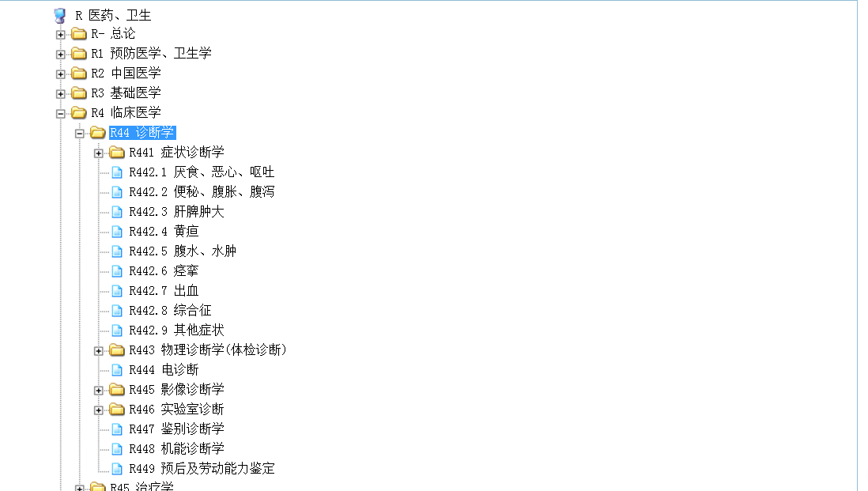
常用的分类法《中图法》

Slide 78
②主题语言：用语词表达各种主题概念，是一系列反映文献主题内容的概念标识。
包括关键词和主题词（叙词）。

Slide 79
1）关键词：指从文献题目、文摘或正文中抽取出来的具有实质意义，未经或略经规范化的能代表文献主题内容的词汇，是自然语言。

Slide 80
肿瘤细胞多药耐药逆转研究
肿瘤细胞； 多药耐药；逆转
苦豆子生物碱的提取方法
苦豆子；生物碱；提取
大豆异黄酮对醋酸铅致小鼠睾丸组织损伤的影响
大豆异黄酮； 醋酸铅；生殖系统损伤；抗氧化

Slide 81
1）关键词：指从文献题目、文摘或正文中抽取出来的具有实质意义，未经或略经规范化的能代表文献主题内容的词汇，是自然语言。
特点：直接来源于文献，不需做规范化处理，抽词简单，使用灵活，能准确检索到含有新出现概念的文献。

Slide 82
缺点：同一主题内容的文献可能因使用不同的关键词而被分散，从而造成漏检。
如：异博定、异博停、维拉帕米
同一药物的不同名称，均可作为关键词，若仅选其一进行检索，就会漏掉使用其他形式表达的相关文献。

Slide 83
2）主题词：也称叙词，指能代表文献内容实质的从自然语言中精选并经过严格规范化处理的名词术语或词组。
如抗坏血酸、阿司匹林、肿瘤、维拉帕米

Slide 84
主题词规范的依据是主题词表：
《汉语主题词表》
《中国中医药学主题词表》
美国《医学主题词表》（ＭｅＳＨ）
CBM pubmed

Slide 85
例如:维生素C
维他命C
Vc
抗坏血酸
抗坏血酸
阿司匹林
乙酰水杨酸
阿司匹林
癌症
肿瘤
肿瘤

Slide 86
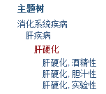
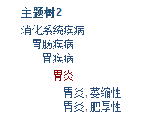
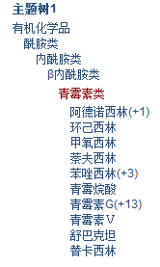
主题词有上位词、下位词

Slide 87
主题词的特点：
唯一性，一个概念的多种表达形式只能用唯一一个主题词来表达，使内容相同或相近的文献更加集中，避免同义词的多次检索。

Slide 88
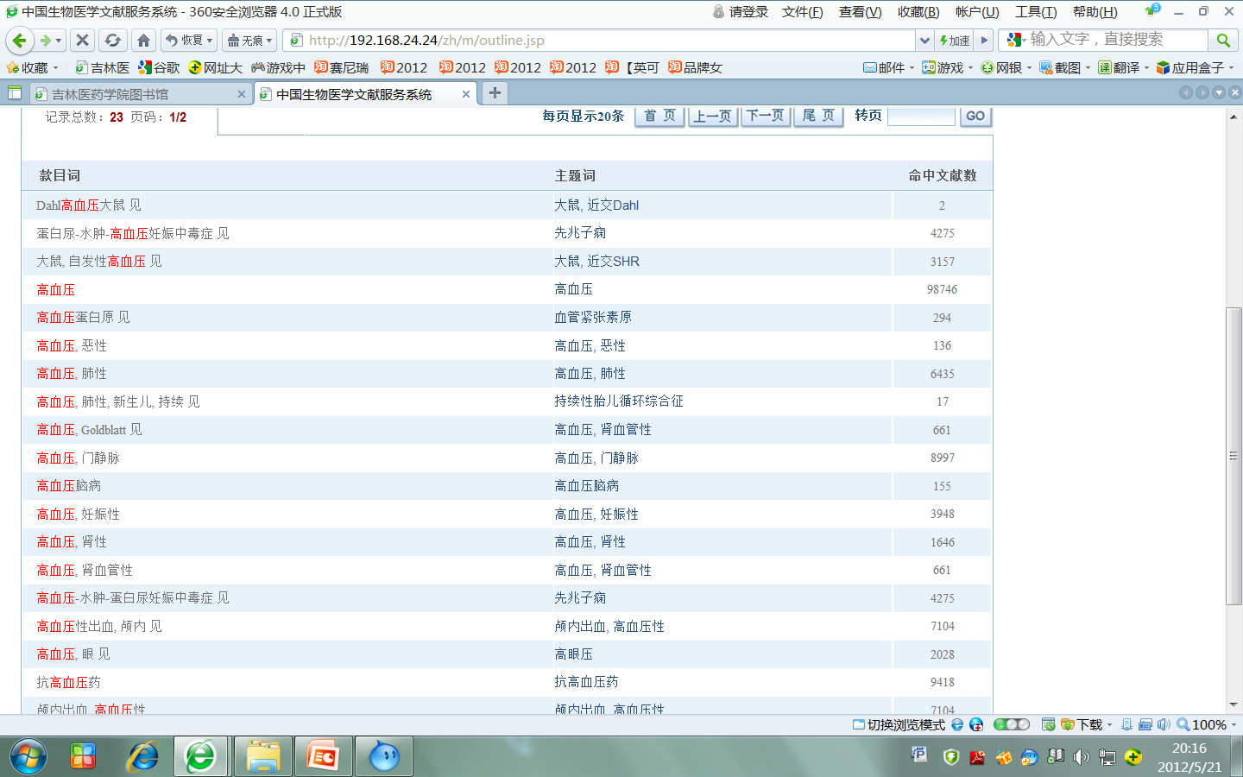

Slide 89
例题1：查找维生素C的文献
主题词表：
维生素C 抗坏血酸

Slide 90
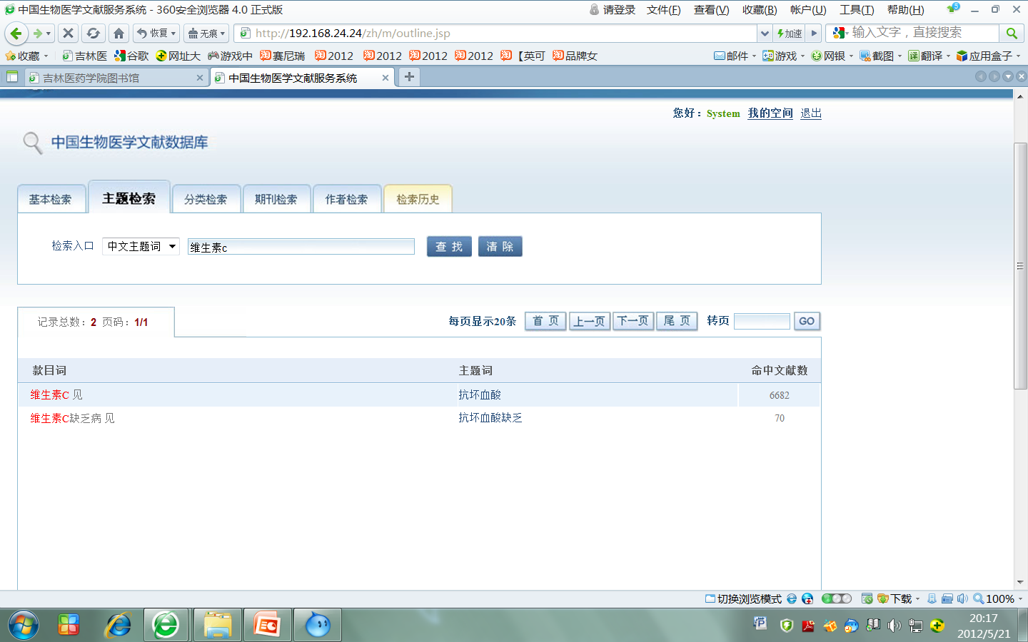

Slide 91
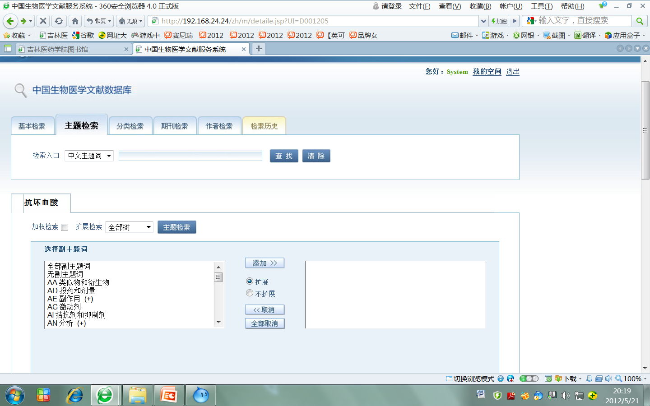
主题检索 查全

Slide 92
例题2：查找维生素C服药剂量方面的文献

Slide 94


Slide 95
主题词
副主题词

Slide 96
副主题词
是限定主题概念的一类规范化的词语，对主题词起细分作用，以及解释多个主题词之间的关系。
限定词

Slide 97
使用副主题词的目的是将一篇文献的主题限定在它所研究、讨论的一个或几个方面，从而缩小该主题的范围，增加主题概念的专指性，提高查准率。

Slide 98
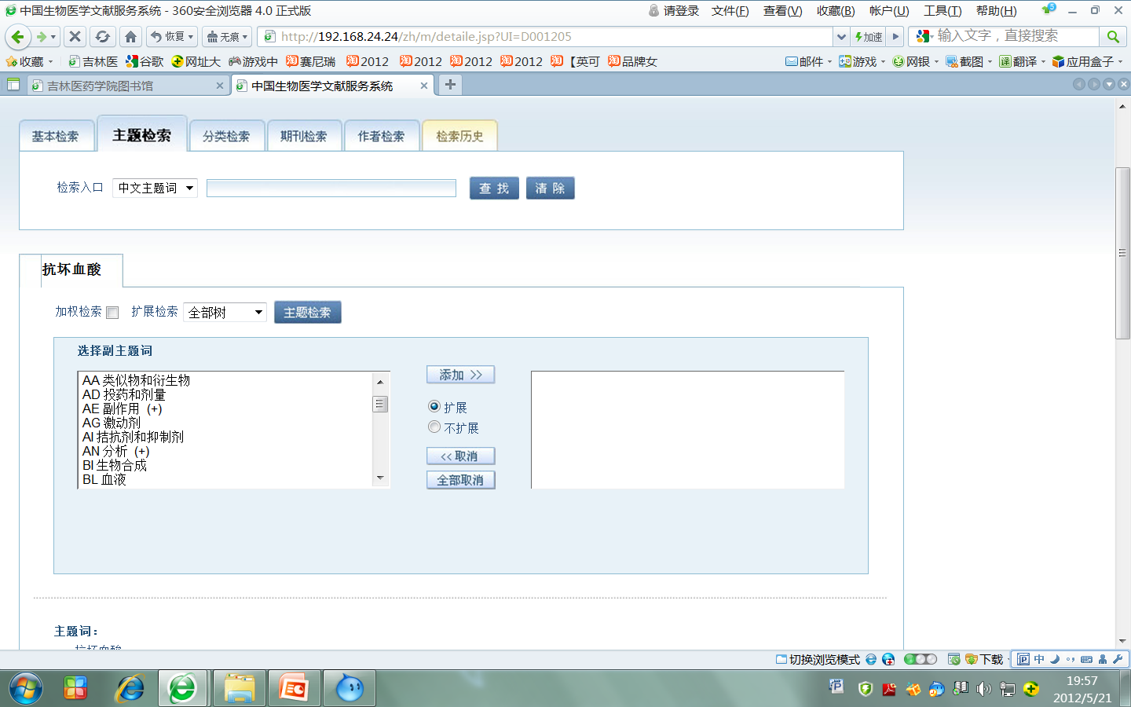

Slide 99
说明：
a.副主题词也是规范化的词语
b.并不是所有的副主题词均能够和主题词相组配

Slide 101
说明：
a.副主题词也是规范化的词语
b.并不是所有的副主题词均能够和主题词相组配
c.副主题词也有下位词

Slide 103
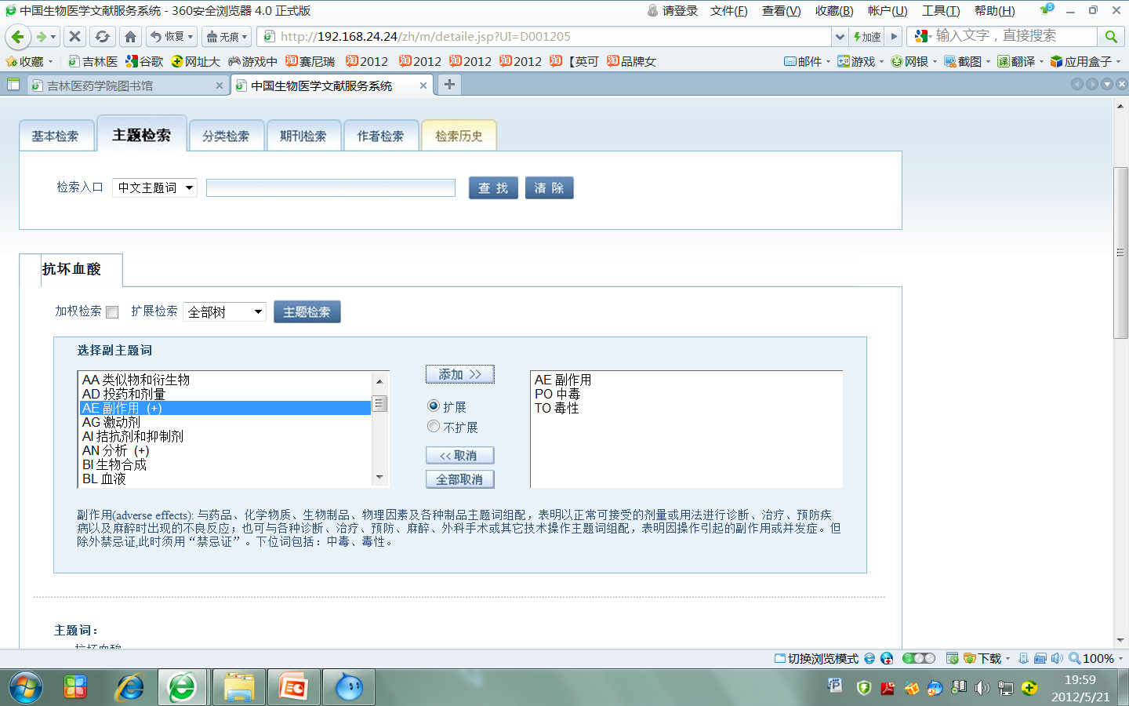

Slide 104
说明：
a.副主题词也是规范化的词语
b.并不是所有的副主题词均能够和主题词相组配
c.副主题词也有下位词
d.副主题词也有注释，表明其用法

Slide 106
分类、主题词、关键词语言的区别举例：
  例如：查找爱滋病的药物疗法方面的文献
  分类语言：（适合广泛的收集文献）
  R5 内科学
  R51 传染病
  R512.9 获得性免疫缺陷综合征
  主题词语言：（规范、准确，一步到位）
  获得性免疫缺陷综合征/药物疗法
  关键词语言：（适于初学者使用，但易漏检）
  AIDS、爱滋病、艾滋病等

Slide 107
③代码语言：利用代表事物的代码作为标识系统的检索语言。
如：美国《化学文摘》的分子式索引、环系索引等

Slide 108
小 结
文献检索:存储 检索
分 类
主题词
关键词
检索语言：外表、内容
数据库：1条记录=1篇文献 结果
1个字段=1个特征 入口

